Slide 1
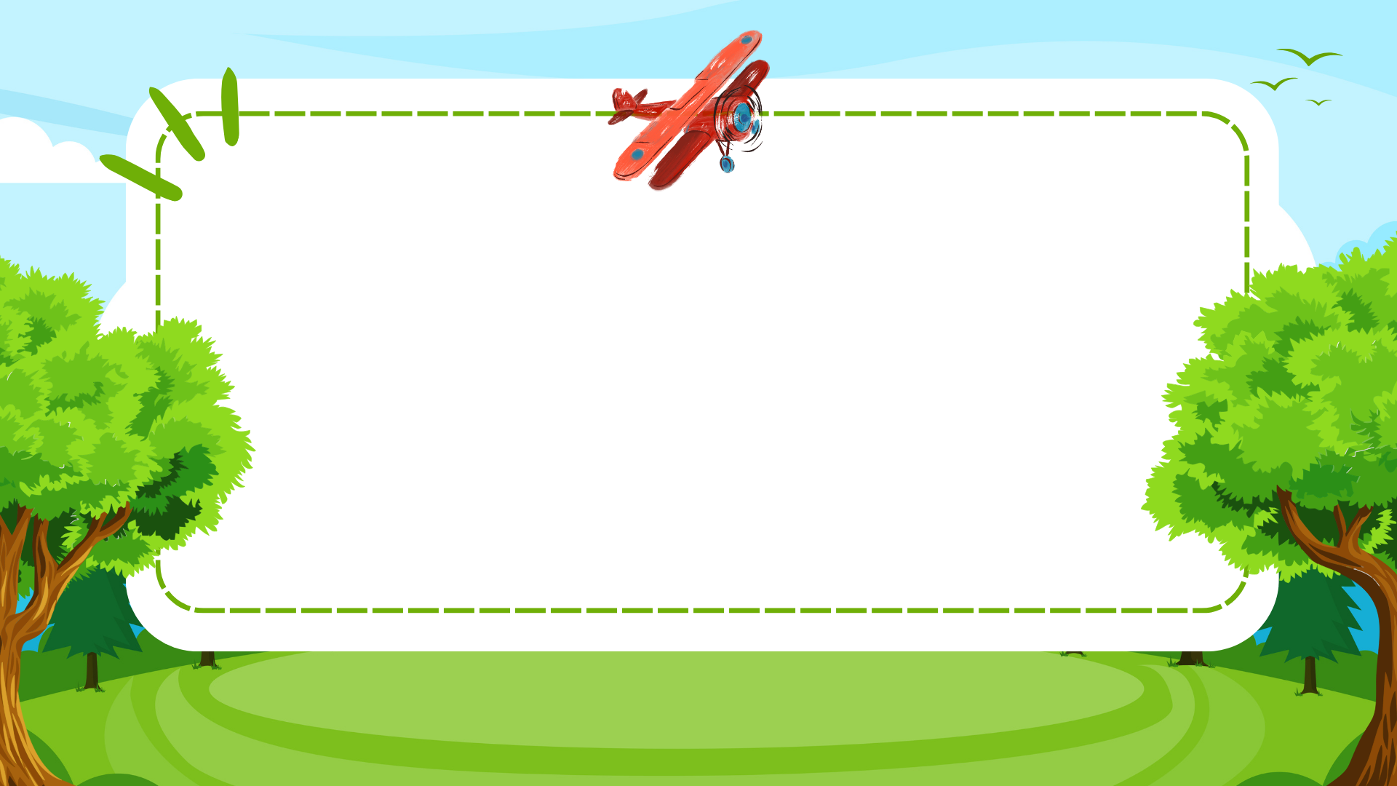




TUẦN 22: BÀI VIẾT 3
LUYỆN TẬP TẢ PHONG CẢNH
(VIẾT KẾT BÀI)
Viết đoạn văn cho bài văn tả người

Slide 2


Viết được đoạn kết bài cho bài văn tả phong cảnh theo hai cách: kết bài mở rộng, kết bài không mở rộng.
Viết được đoạn kết bài có ý nghĩa khái quát và có cảm xúc.

Slide 3



Slide 4


TRÒ CHƠI
Người quản trò sẽ hô: “Bắn tên, bắn tên” và các bạn sẽ đáp lại: “tên gì, tên gì”. Sau đó, người quản trò sẽ gọi tên bạn học sinh trong lớp và đặt câu hỏi để bạn đó trả lời. Nếu trả lời đúng thì cả lớp sẽ vỗ tay hoan hô.

Slide 5








Có các kiểu
kết bài nào?
Có 2 kiểu kết bài:
+ Kết bài mở rộng;
+ Kết bài không mở rộng.

Slide 6


Mở bài trực tiếp là thế nào?

Slide 7
Thế nào là mở bài gián tiếp?

Slide 8



Bài văn tả phong cảnh thường gồm mấy phần? Đó là gì?
Bài văn tả phong cảnh thường gồm 3 phần. Đó là mở bài, thân bài, kết bài.

Slide 9


Slide 10

Hoạt động 1: tìm hiểu cách viết Kết bài

Slide 11

NHÓM ĐÔI:
+ Kết bài mở rộng có đặc điểm gì?

Slide 12
NHÓM ĐÔI
+ Kết bài không mở rộng có đặc điểm gì?

Slide 13
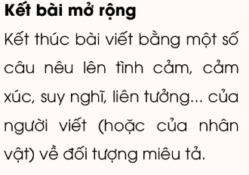
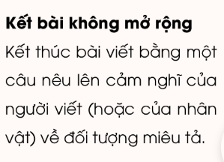
Bài tập 1:Xếp các kết bài vào nhóm thích hợp

Slide 14
Đọc thông tin SGK, Cho biết:
- Có mấy cách kết bài?
- Mỗi cách kết bài đó có đặc điểm gì?

Slide 15
A, Biển nhiều khi rất đẹp, ai cũng thấy như thế.Nhưng có một điều ít ai chú ý là : vẻ đẹp của biển, vẻ đẹp kì diệu muôn màu muôn sắc ấy, phần rất lớn là do mây, trời và ánh sáng tạo nên.
VŨ TÚ NAM, Biển đẹp
B, Con suối đơn sơ, bình dị ấy đã đem lại cho bản tôi vẻ thanh bình, trù phú với bao nhiêu điều hưu ích.
VI HỒNG-HỒ THỦY GIANG, con suối bản tôi.
C, Mùa thu.Hồn tôi hóa thành chiếc sáo trúc nâng ngang môi chú bé ngồi vắt vẻo trên lưng trâu. Và mùa thu vang lên những âm thanh xao động của đồng quê.
NGUYỄN TRỌNG TẠO, Mùa thu ở đồng quê.

Slide 16
d) Ơi, cái ao làng thân yêu gắn bó với tôi như làn khói bếp chiều toả vờn mái rạ, khóm khoai nước bên hàng rào râm bụt, tiếng lợn ỉ eo cạy chuồng rịt mũi vòi ăn. Cái ao làng chan chứa tình quê mà những ngày thơ ấu tôi từng nằm võng với mẹ tôi, mẹ ôm tôi vào lòng, chầm bập vỗ về, rót vào tâm hồn trong trắng, thơ ngây của tôi những lời ru nồng nàn, thiết tha, mộc mạc:
Con cò mày đi ăn đêm
Đậu phải cành mềm, lộn cổ xuống ao.
Theo VŨ DUY HUÂN, Ao làng

Slide 17
.
THẢO LUẬN NHÓM

Slide 18



Đáp án
- Kết bài mở rông:
Các đoạn a,c,d
₋ Kết bài không mở rộng: đoạn b

Slide 19
Kiểu kết bài nào hấp dẫn người đọc hơn?
.
Kết bài mở rộng
Kết thúc bài viết bằng một số câu nêu lên tình cảm, cảm xúc, suy nghĩ, liên tưởng,... của người viết (hoặc của nhân vật) về đối tượng miêu tả.
Kết bài không mở rộng Kết thúc bài viết bằng một câu nêu lên
cảm nghĩ của người
viết (hoặc của nhân vật) về đối tượng miêu tả.

Slide 20
Hoạt động 2:
Viết kết bài cho bài văn tả phong

Slide 21
.
Bài 2. Viết một đoạn kết bài mở rộng, một đoạn kết bài không mở rộng cho bài văn tả phong cảnh theo đề bài
em đã chọn (trang 22).

Slide 22
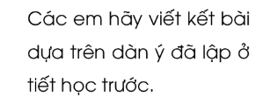

Slide 23
Kết bài mở rộng
Kết thúc bài viết bằng một số câu nêu lên tình cảm, cảm xúc, suy nghĩ, liên tưởng,... của người viết (hoặc của nhân vật) về đối tượng miêu tả.
Kết bài không mở rộng Kết thúc bài viết bằng một câu nêu lên
cảm nghĩ của người
viết (hoặc của nhân vật) về đối tượng miêu tả.

Slide 24
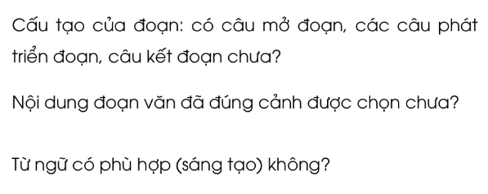
Gợi ý:

Slide 25
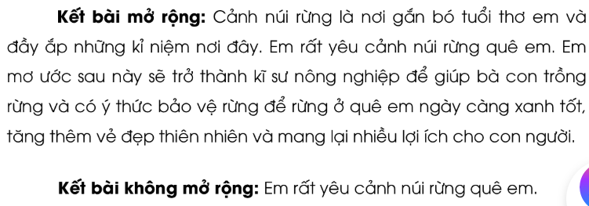
Gợi ý:

Slide 26
Gợi ý:
Kết bài mở rộng:
Khung cảnh quê hương không chỉ là vẻ đẹp của thiên nhiên mà còn là nơi lưu giữ biết bao kỷ niệm thân thương. Mỗi lần ngắm nhìn cánh đồng lúa chín, hàng cây xanh rì hay dòng sông hiền hòa, tôi lại thêm yêu quê hương mình hơn. Mai này dù có đi đâu xa, tôi vẫn luôn nhớ về nơi đây, nơi nuôi dưỡng tâm hồn tôi bằng những điều bình dị nhưng đáng trân quý nhất.

Slide 27
Kết bài không mở rộng:
Khung cảnh quê hương thật đẹp và yên bình, mang đến cho tôi cảm giác thư thái và yêu đời. Những hình ảnh quen thuộc sẽ luôn in sâu trong tâm trí tôi, trở thành một phần ký ức đẹp của tuổi thơ.

Slide 28



CHIA SẺ TRƯỚC LỚP

Slide 29




Cùng nhau nhận xét
Đoạn văn sử dụng nhiều từ ngữ hay?
Đoạn văn viết đúng yêu cầu đề bài?
Đoạn văn có nhiều ý hấp dẫn?

Slide 30


CỦNG CỐ-DẶN DÒ

Slide 31

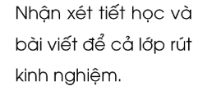
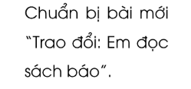

Slide 32
THẢO LUẬN NHÓM

Slide 33



Slide 34

+Em hãy nêu cách viết đoạn văn kết bài theo kiểu mở rộng (không mở rộng)
Về chỉnh sửa, viết lại đoạn văn kết bài ở bài tập 2 cho hoàn chỉnh (hay hơn)

Slide 35


Trò chơi Tiếp sức
Đội nào hoàn thành nhanh hơn đội đó sẽ chiến thắng.

Slide 36


Có mấy cách Mở bài cho bài văn tả phong cảnh?
có 2 cách: mở bài trực tiếp và một mở bài gián tiếp

Slide 37

DẶN DÒ
GV viết vào đây
GV viết vào đây
GV viết vào đây
GV viết vào đây

Slide 38




Cảm ơn quý thầy cô đã ủng hộ bài soạn điện tử 2,3,4,5 của Hiền Trần.
Em nhận soạn lẻ bài PPT lớp 2,3,4,5 các môn chủ nhiệm và Mĩ thuật Tiểu học , THCS.
.
Liên hệ: Hiền Trần
ZALO: 0353095025

Slide 39
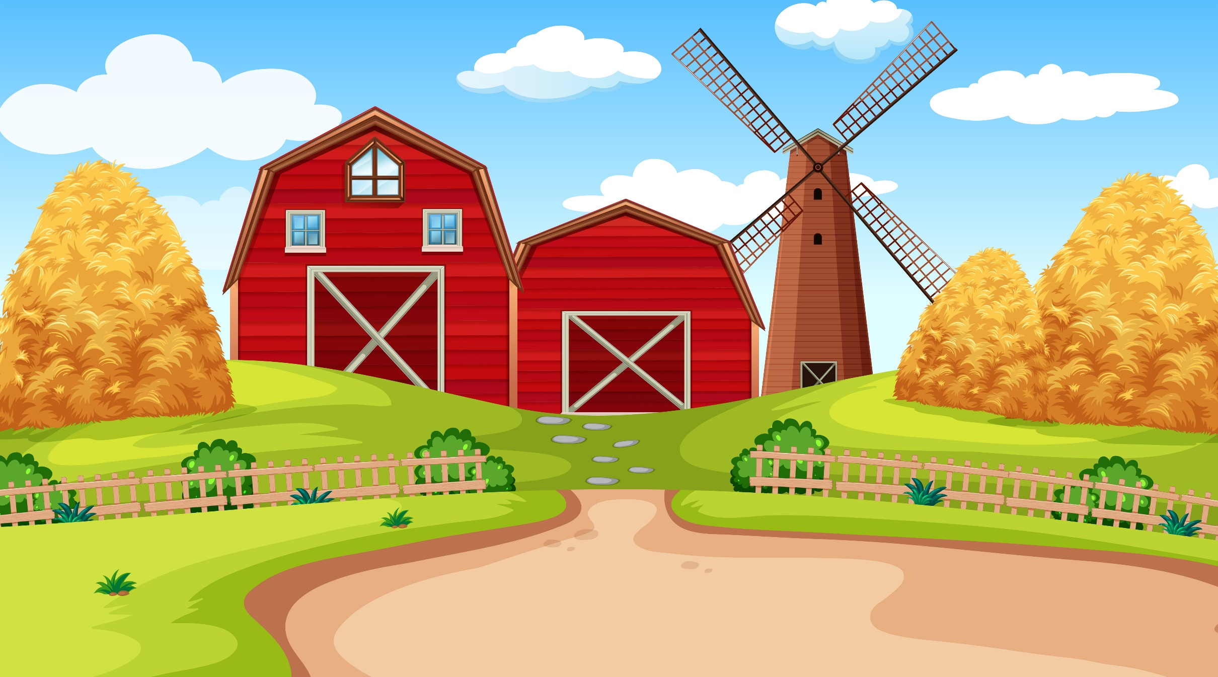

Cảm ơn quý thầy cô đã ủng hộ bài soạn điện tử 2,3,4,5 của Kênh giáo án điện tử Hiền Trần
Mong cô thầy sử dụng bài giảng nội bộ ko gửi lên trang mạng XH hội nhóm zalo,Facebook.
Thầy cô liên hệ
ZALO Duy nhất SĐT: 0353095025
(mọi zalo khác đều là giả mạo em)
Để biết thêm nhiều tài nguyên hay hãy truy cập Facebook:
NHÓM GIÁO ÁN ĐIÊN TỬ 5,9,12 ( coppy link bên dưới vào tìm kiếm fb )
https://www.facebook.com/groups/514479210372531/?ref=share_group_link

Slide 40




